Slide 1
Die Customer Journey - Daten-erfassung und Nutzung
Mario Szirniks
Gründer und Geschäftsführer Exactag GmbH

Slide 2
Was benötige ich an Datenpunkten?
Onsite Tracking
Offsite Tracking
Paid / un-paid Traffic (Social, etc.)
Kosten??

Slide 3






Klare Signale vs. eine Menge Krach
Facebook Ads
Display
Targeting
RTB
Referral Marketing
Affiliate/SOM
Brand Search
Bing/Google
Retargeting
Display/Affiliate
Video
Youtube
Standard-Banner
Display
Generic Search
Google/Yahoo
Price Checker
Display/Google/Aff.
Couponing
Affiliate/Mobile
Conversion
Optimisation

Slide 4
Klare Signale vs. eine Menge Krach
Mind. 98 % aller Journeys konvertieren nicht
Durch eigene CrossDevice-Parameter schon uplift über 30 %
Nutzung von CrossDevice-Graphen

Slide 5
Cross DevicE
Wie CrossDevice die Journey erweitert
CUSTOMER JOURNEY
ohne CrossDevice
CUSTOMER JOURNEY
mit CrossDevice

Slide 6
Was mache ich mit den Daten?
Dynamische Attribution (Werbewirksamkeit Publisher / Placement / Creative / Keyword)
Allocation (Budget Empfehlung aus den Attributionsergebnissen)
Segmentierung (Erstellung und Übergabe von Usereigenschaften an DMP/DSP)

Slide 7
Insights in die Customer Journey
Gibt es externe Faktoren, die meine Sales treiben?
Haben diese Einfluss auf meine Customer Journey?

Slide 8
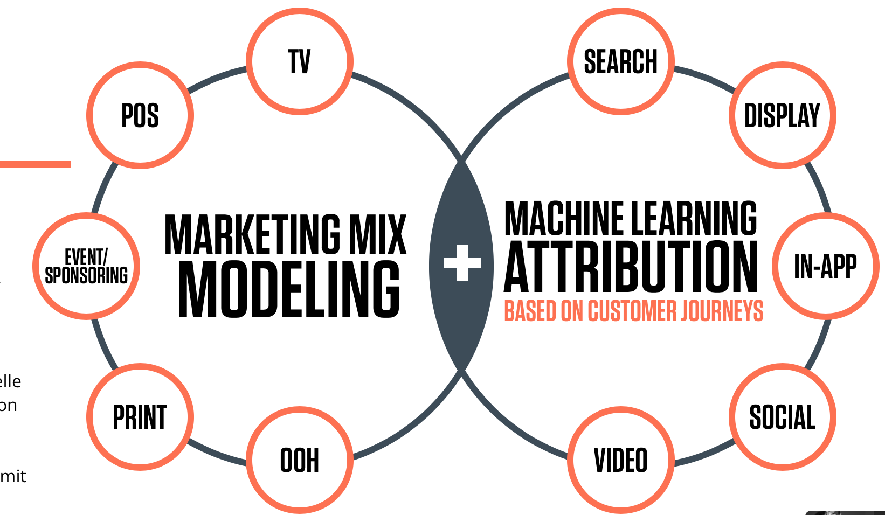
Verknüpfung von MMM UND MTA
Alle Kanäle – Alle Effekte

Slide 9
MARKETING BASED USER SCORING
Die Neigung des Users zur Marke
HIGH SCORE
DIGITAL JOURNEY
Klassische Media
Content
ALTERSSEGMENT – GESCHLECHT – REGIONALITÄT *
Markt
Kreation
LOW SCORE
DIGITAL JOURNEY
und andere Insights ( HHNE, Kaufverhalten, Technologienutzung ..)
Notes:
MMX
Attribution
Fusion
Brand Xact ( Cookiebased WWM)
Impact ( Aktivierungspotential (Online) - Kreation)

Slide 10
Verknüpfung von OFFLINE und Online in der CJ
Hoher Marketing Based User Score
70 %
30%
100%
Verteilung des restlichen Marketing Spends des Users auf die CrossDevice attribuierten Touchpoints der CJ (30%)
Niedriger Marketing Based User Score
3 %
97%
100%
Verteilung des restlichen Marketing Spends des Users auf die CrossDevice attribuierten Touchpoints der CJ (97%)

Slide 11
FaziT
Alle Datenpunkte sammeln
Insights generieren, Attribution hilft!
Daten nutzbar machen
Offline Media mitbetrachten

Slide 12
FaziT
Danke

